Slide 1
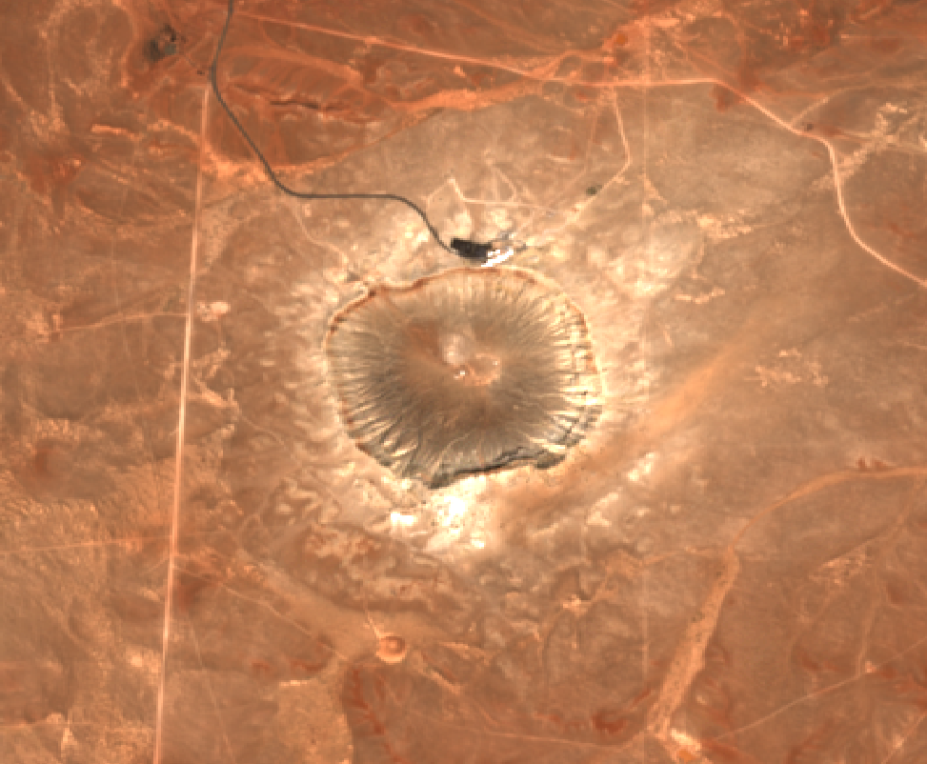
Дистанционное зондирование
земных кратеров как инструмент
распознавания импактных структур
Морфометрия по DEM, Sentinel-1 и Sentinel-2:
Barringer, Lonar, Wolfe Creek
Баканас Е.С.¹˒², Бадак Л.А.²
¹ Научный центр оперативного мониторинга Земли АО «Российские космические системы», Москва
² Институт астрономии Российской академии наук, Москва

Slide 2
Зачем изучать ударные кратеры
1
Реконструкция геологической истории Земли
2
Оценка роли импактных событий в изменении природной среды
3
Изучение свойств астероидов и других малых тел
4
Совершенствование методов поиска потенциально опасных объектов
Земной реестр импактных структур неполон: многие кратеры разрушены эрозией и тектоникой, перекрыты осадками, растительностью или водой — поэтому выявление и картографирование сохранившихся структур по данным ДЗЗ имеет существенное научное и прикладное значение.
2

Slide 3
Двухэтапное распознавание
1
Морфология (дистанционно)
2
Геология (подтверждение)
• округлая или близкая к округлой форма
• вал и внутренний склон
• террасы
• центральное поднятие или понижение
• зона выбросов
• брекчии, конусы разрушения
• деформации минералов
• высокобарные полиморфные модификации
• состав и возраст пород
• структура разреза, распределение выбросов
Сходные формы бывают вулканического, тектонического, карстового или эрозионного происхождения — морфология формирует рабочую гипотезу, а окончательная идентификация требует сопоставления с независимыми геологическими данными.
3

Slide 4
Почему одной морфологии недостаточно
И зачем тогда вообще нужен дистанционный этап
Морфология и ДЗЗ (наш этап)
1
+ весь земной шар, часы, бесплатно
− не доказательство: похожую форму даёт вулканизм и эрозия
Геофизика
2
+ сужает круг кандидатов
− тоже не доказательство: аномалию дают и другие тела
Лаборатория (петрография + геохимия)
3
+ шлифы под микроскопом, месяцы работы
− PDF, шаттер-конусы, коэсит — доказательство (Koeberl, 2004)
Стоит ли тогда заниматься дистанционным этапом? Да — лабораторная проверка дорога и медленна и не может применяться подряд ко всем потенциальным структурам. Наш метод — быстрый воспроизводимый фильтр, который сужает круг кандидатов для дорогой проверки, а не заменяет её.
4

Slide 5
Три источника данных ДЗЗ, три роли
1
2
3
Оптика / ИК
Цифровая модель рельефа
Радар
Sentinel-2
SRTM / GLO-30 / 3DEP
Sentinel-1
состав и степень выветрелости пород, зоны выбросов, нарушенный грунт
форма вала, глубина чаши, крутизна склонов, террасы, степень деградации
шероховатость и текстура поверхности; работает при облачности и без солнечного освещения
Развитие глобальных радарных моделей рельефа (включая TanDEM-X) создало возможности для систематического морфометрического анализа известных структур и поиска новых кандидатов (Gottwald et al., 2017).
5

Slide 6
Наш воспроизводимый конвейер
Один и тот же скрипт, применённый без изменений к трём разным кратерам
1
2
3
4
5
Координаты
N азимутов
Выборка вдоль лучей
CSV → Python
Сопоставление
справочник кратеров или клик по центру на снимке
радиальные лучи вокруг центра кратера
DEM + VV/VH (Sentinel-1) + slope + hillshade
(Google Earth Engine)
дно, гребень вала, диаметр, глубина,
неоднородность радиуса вала (CV)
с публикациями и эталонной кривой
глубина/диаметр
Источник рельефа выбирается автоматически по приоритету: лидар USGS 3DEP (1 м, США) → Copernicus GLO-30 (~30 м, глобально) → SRTM (запасной вариант).
6

Slide 7
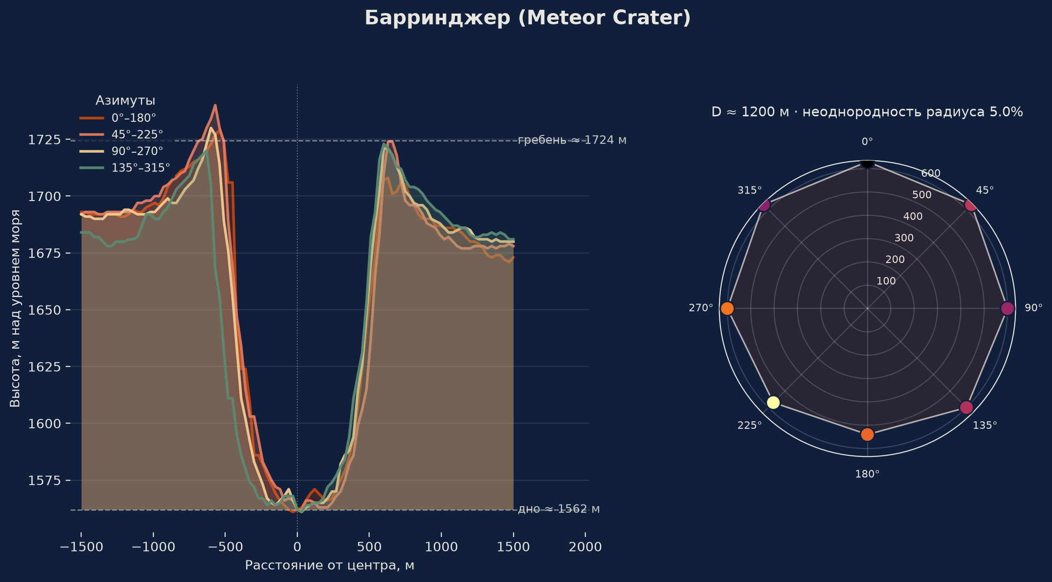
Кейс 1 — Барринджер (Meteor Crater)
Диаметр: 1200 м публ. 1200 м
Глубина: 162 м публ. 170 м
d/D: 0.135 публ. 0.142
Осадочные породы, ~50 тыс. лет. Наилучшее совпадение с публикацией — валидация метода на эталонном объекте.
7

Slide 8
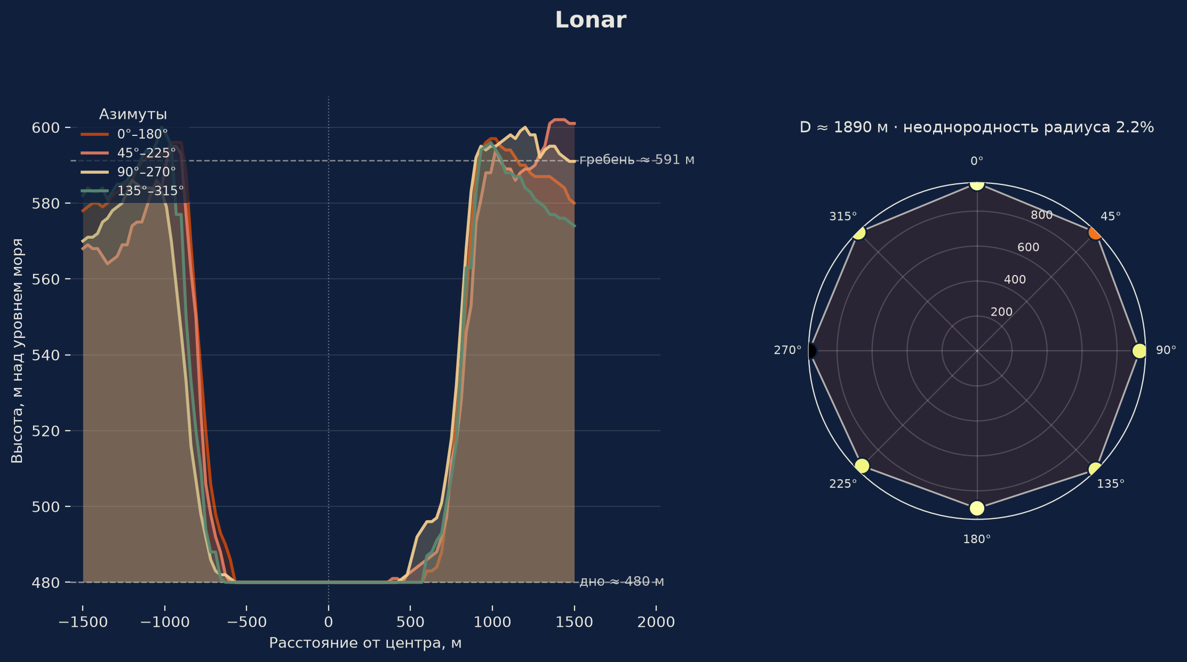
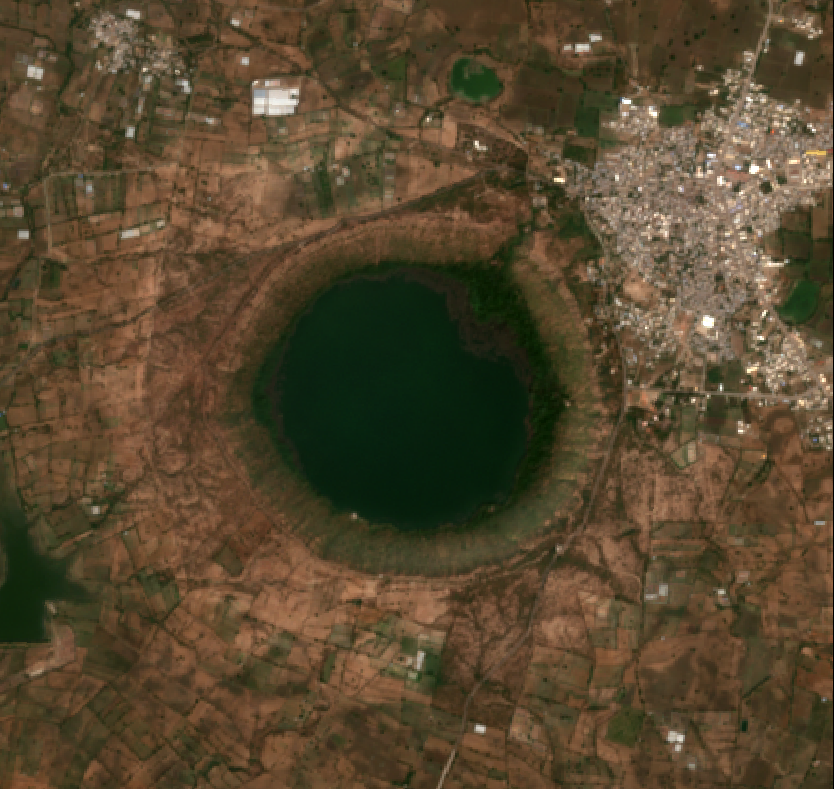
Кейс 2 — Lonar
Диаметр: 1890 м публ. 1830 м
Глубина: 111 м публ. ~137 м
d/D: 0.059 публ. 0.075
Базальт (Деканские траппы). Два конфликтующих датирования: ~570 или ~37.5 тыс. лет. Глубина занижена — вероятно, DEM видит поверхность озера в кратере, а не истинное дно.
8

Slide 9
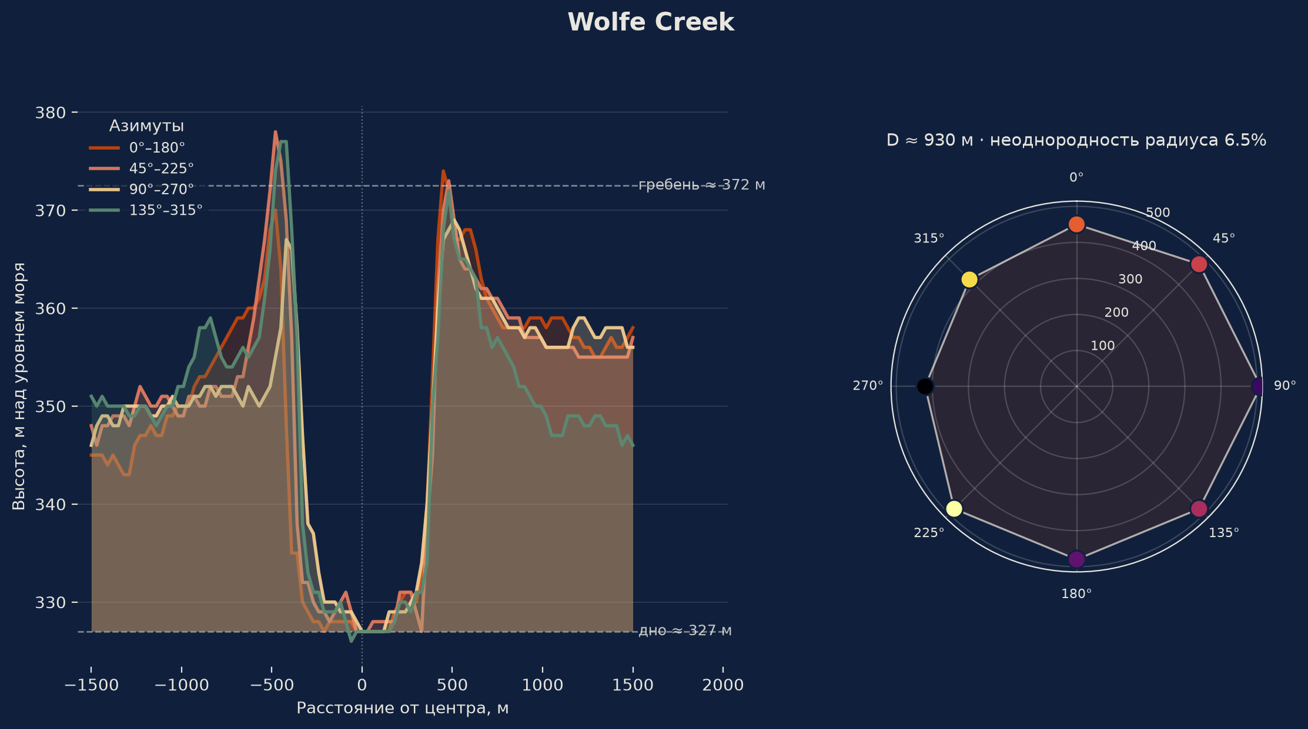
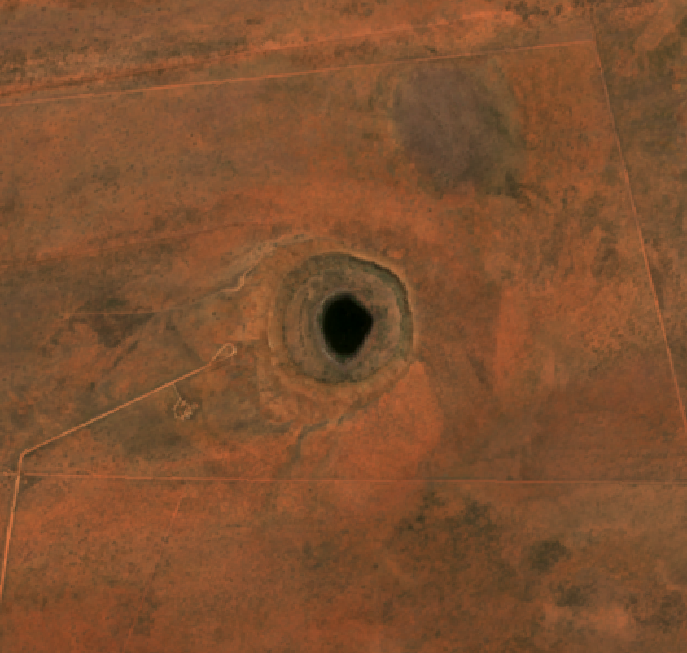
Кейс 3 — Wolfe Creek
Диаметр: 930 м публ. 892 м
Глубина: 46 м публ. 178 м*
Песчаник, ~120 тыс. лет. *Исходная глубина по публикации — кратер занесён ~120 м песка; наш профиль отражает современную, а не исходную форму.
9

Slide 10
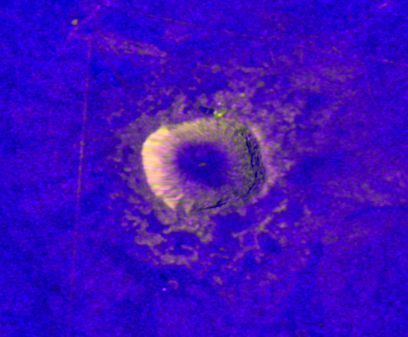
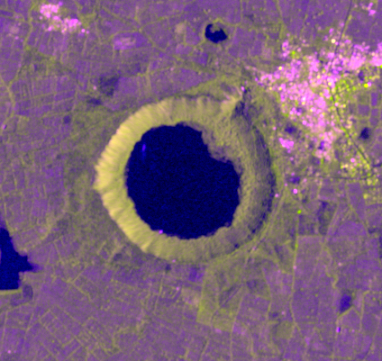
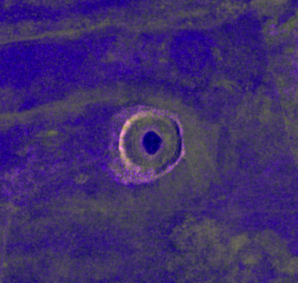
Радар видит вал независимо от освещения и облачности
Sentinel-1, среднее VV на валу против дна кратера
Барринджер
Lonar
Wolfe Creek
+6.9 дБ
+12.3 дБ
+9.3 дБ
вал ярче дна (VV)
вал ярче дна (VV)
вал ярче дна (VV)
Различия обратного рассеяния интерпретируются с учётом шероховатости, влажности, геометрии наблюдения и морфологии рельефа — это эмпирическое наблюдение по трём объектам, а не общий закон.
10

Slide 11
Радар vs оптика для кратеров: что уже сделано
Наш простой VV/VH — базовый вариант давно известного принципа
SIR-C/X-SAR, 1994
ALOS PALSAR-2, 2017
McHone et al., 2002, Meteoritics & Planetary Science
van Gasselt et al., Earth, Planets and Space
10 кратеров радаром, в т.ч. наш Wolfe Creek
методы: L/C/X-диапазоны, поляризация
Aorounga (Чад): на оптике — кольцо ~11 км;
радар вскрыл погребённое под песком второе
кольцо диаметром >17 км, невидимое в оптике
Структура Oasis, Ливия (сильно эродирована)
методы: L-диапазон, амплитуда, фазовая
когерентность, поляриметрическая декомпозиция
Раскрыли подповерхностное напластование и
палеорусло реки — размытые/невидимые на Landsat
Общий вывод этой литературы: длинноволновый (L-диапазон) радар проникает сквозь сухой песок и вскрывает погребённые структуры, невидимые в оптике. Наш анализ (C-диапазон Sentinel-1, медиана VV/VH) проще и не видит сквозь грунт — это базовый поверхностный сигнал шероховатости вала; следующий шаг — поляриметрия и L-диапазон (ALOS-2, NISAR).
11

Slide 12
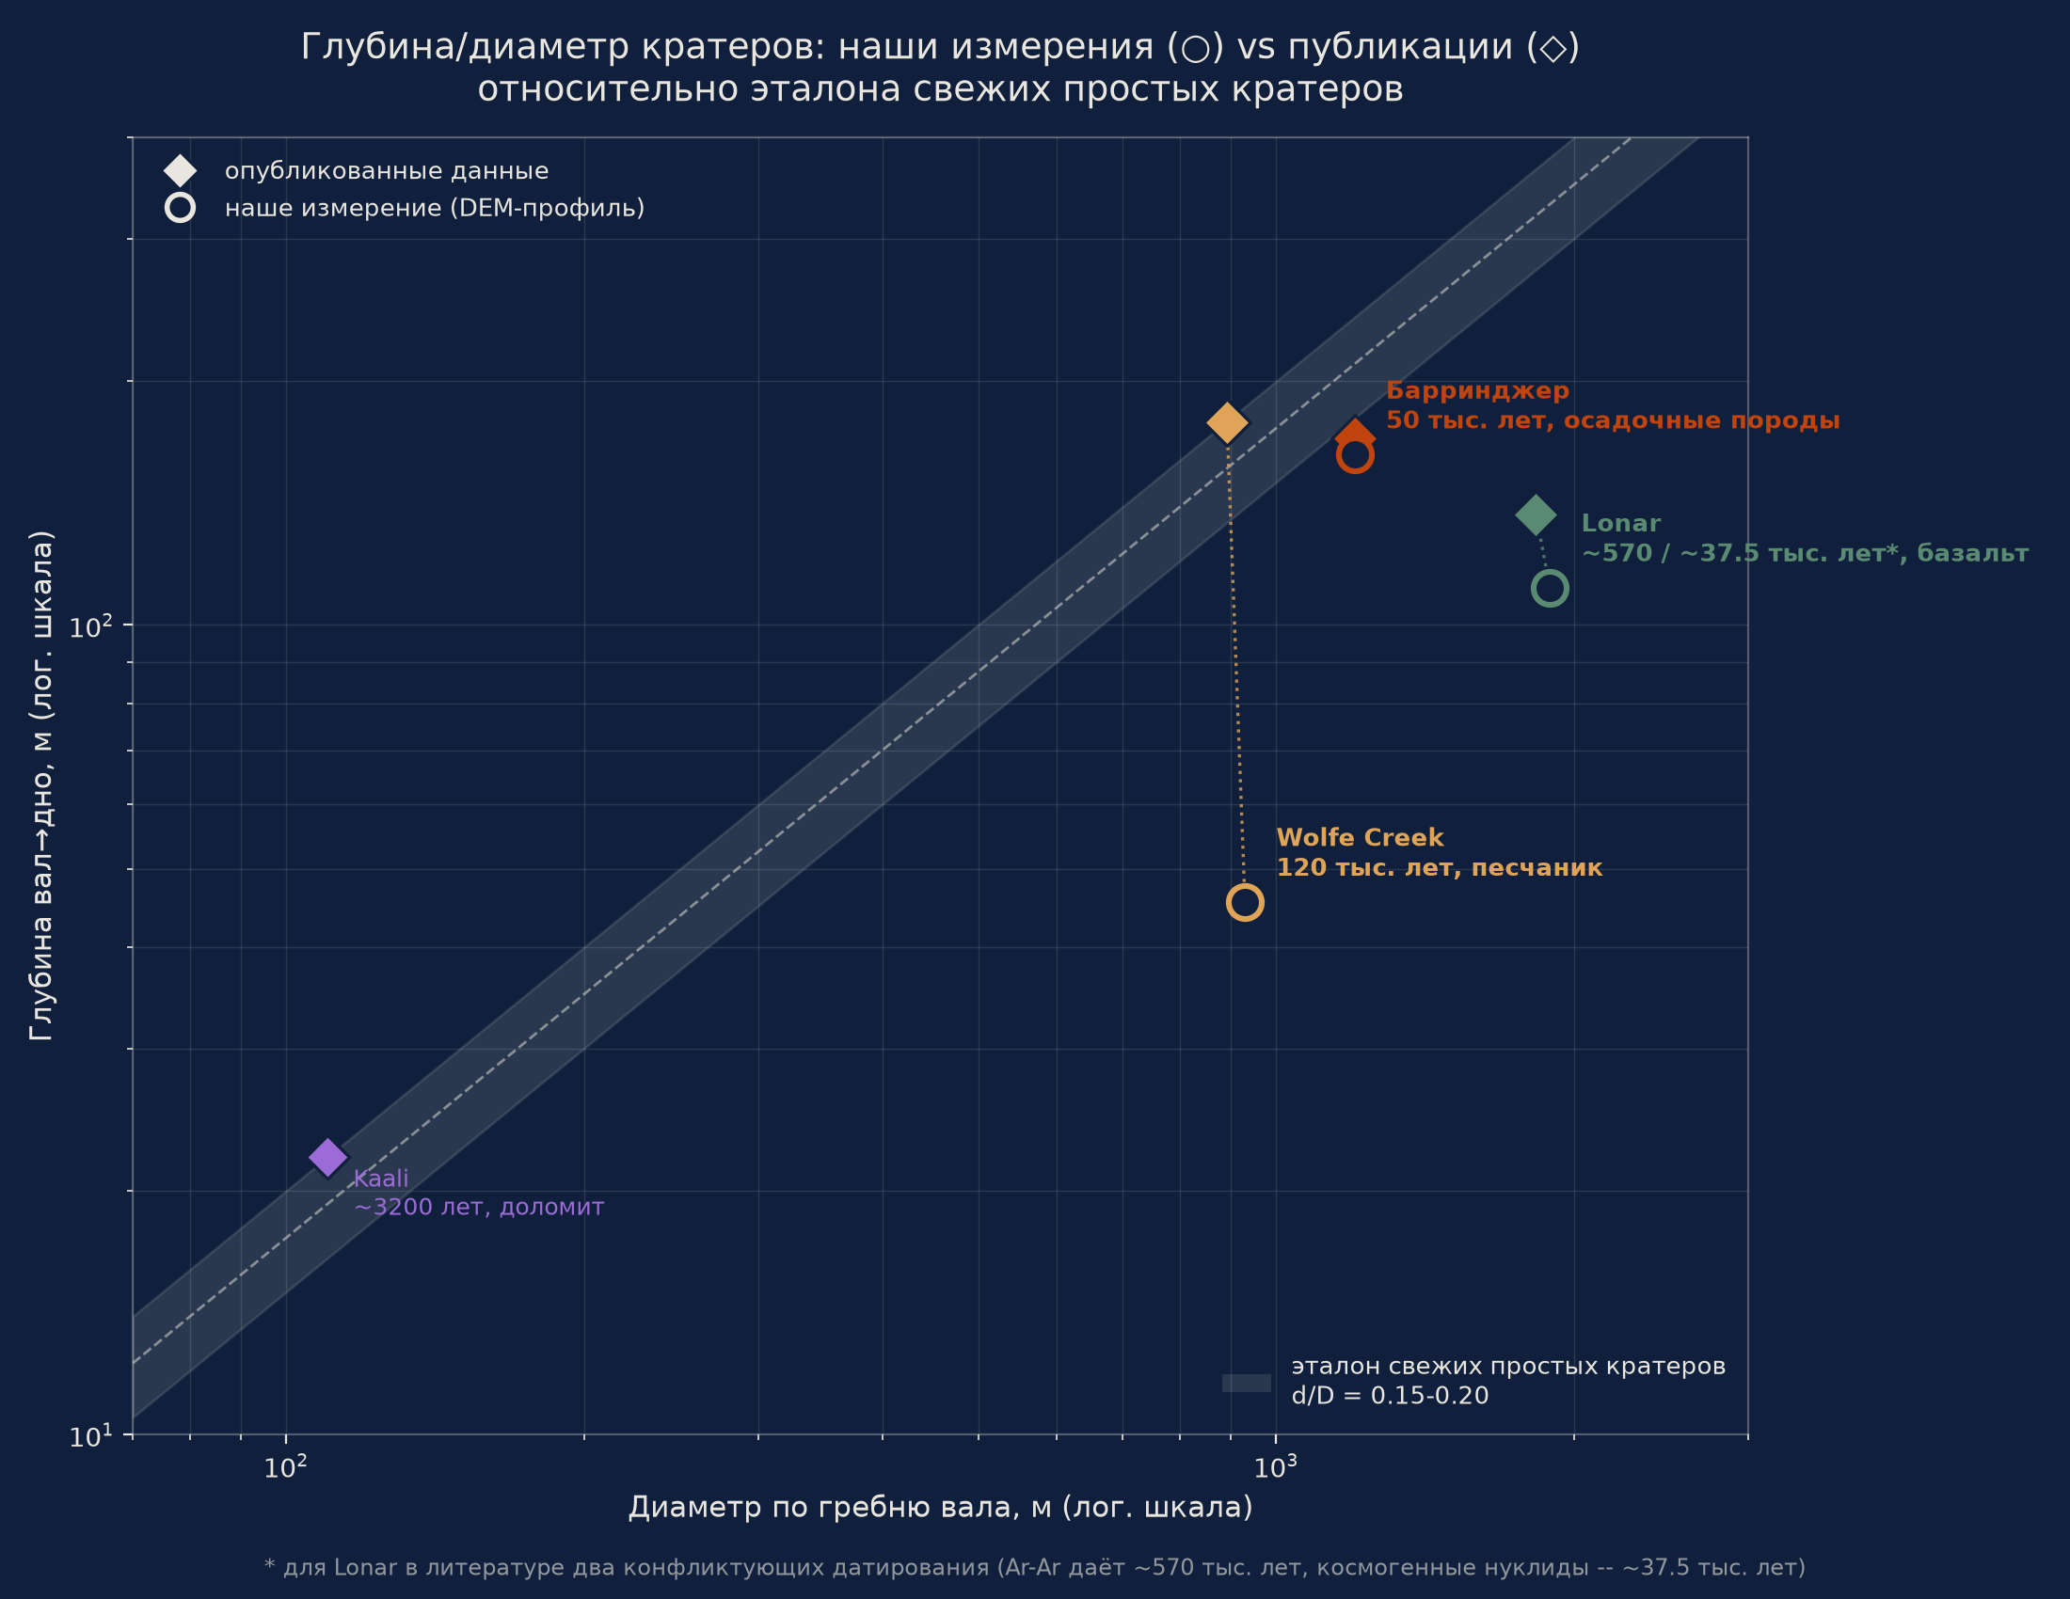
Наши измерения vs публикации vs эталон свежих кратеров
12

Slide 13
Что метод пока не может
1
Разрешение DEM — 30 м/пиксель не резолвит кратеры мельче ~500 м (Kaali, 110 м — использованы только опубликованные данные)
2
Не заменяет полевую геологию — определяет морфологию и радарный/рельефный сигнал, но не шоковый метаморфизм, брекчии, состав пород
3
Точность справочника координат — каталожные координаты ориентировочные — нужна ручная проверка (реализовано: клик по центру на снимке)
4
Озёра и осадочные заполнения — искажают измеренную глубину относительно исходной формы кратера — нужна геологическая интерпретация отклонений, а не только цифра
13

Slide 14
Выводы и практическая ценность
1
Единый воспроизводимый скрипт применён без изменений к трём кратерам разного возраста и типа мишени (осадочные породы, базальт, песчаник)
2
Метод валидирован на Барринджере (расхождение с публикацией < 5%); интерпретируемые расхождения на Lonar и Wolfe Creek объясняются геологией (озеро, занесение осадком)
3
Радар (Sentinel-1) количественно подтверждает морфологический сигнал вала независимо от освещения, облачности и типа породы
4
ДЗЗ — инструмент обнаружения, картографирования и дистанционной проверки согласованности признаков, но не замена полевой и лабораторной верификации
Дальше: добавить кратеры с неопределённым происхождением, расширить географию, автоматизировать первичное детектирование кандидатов.
14

Slide 15
Литература
1. Koeberl C. Remote sensing studies of impact craters: how to be sure? // Comptes Rendus Geoscience. 2004.
2. Gottwald M., et al. Remote sensing of terrestrial impact craters: The TanDEM-X digital elevation model // Meteoritics & Planetary Science. 2017.
3. Kring D. A. Guidebook to the Geology of Barringer Meteorite Crater, Arizona. 2nd ed. Houston: Lunar and Planetary Institute, 2017.
4. Creation of High Resolution Terrain Models of Barringer Meteorite Crater (Meteor Crater) Using Photogrammetry and Terrestrial Laser Scanning Methods. NASA NTRS, 2009.
5. McHone J. F., et al. Space shuttle observations of terrestrial impact structures using SIR-C and X-SAR radars // Meteoritics & Planetary Science. 2002.
6. van Gasselt S., et al. The Oasis impact structure, Libya: geological characteristics from ALOS PALSAR-2 data interpretation // Earth, Planets and Space. 2017.
Ключевые слова: дистанционное зондирование Земли, импактные структуры, ударные кратеры, кратер Бэрринджера, Sentinel-1, Sentinel-2, цифровая модель рельефа, радиолокационные данные.
Спасибо за внимание
15

